Slide 1


Проект выполнили:
Экономико-
кадровый
индикатор
Хайретдинова Диана Наилевна
Семин Артемий Павлович
ГБОУ Школа № 1329,
10 Т класс
Руководитель проекта:
преподаватель ДТ «Альтаир»
БОРИСОВ АРТЁМ ИГОРЕВИЧ
Notes:
Здравствуйте. Вашему вниманию представляется проект «Экономико-кадровый индикатор»: веб-сервис для анализа рынка труда и подбора города на основе данных о вакансиях.

Slide 2

Актуальность
Изменчивость рынка труда
1
Рынок труда быстро меняется, и ориентироваться в нём становится сложнее.
Значимость выбора города
2
Переезд или открытие филиала требуют больших затрат, поэтому выбор города важен.
3
Нехватка сравнения
Условия работы сильно зависят от города, но готового способа сравнить их между собой нет.
2 / 9
Notes:
Актуальность темы обусловлена четырьмя причинами. Рынок труда быстро меняется. Города существенно различаются по зарплатам, спросу и востребованным профессиям. Переезд или открытие филиала связаны со значительными затратами. При этом сведения о вакансиях разрознены и не позволяют быстро сравнить города.

Slide 3

Цель
Задачи
1
Собрать и очистить данные о вакансиях.
2
Оценить города по зарплате, спросу, конкуренции и специализации рынка труда.
Разработать веб-сервис для анализа рынка труда и подбора города соискателем и работодателем на основе данных о вакансиях.
3
Разработать рейтинг городов с учётом условий пользователя.
4
Создать веб-сайт с картой, сравнением городов и выводами.
3 / 9
Notes:
Цель проекта: разработать веб-сервис для анализа рынка труда и подбора города соискателем и работодателем. Для этого решаются пять задач: сбор и очистка данных, расчёт показателей, разработка рейтинга, создание веб-сайта и сверка результатов с официальной статистикой.

Slide 4

Методика
выполнения работы
1
2
3
4
5
Данные
Очистка
Показатели
Рейтинг
Веб-сервис
Датасет “Russian Job Market Vacancies from hh.ru (2026)”[1].
Исключены регионы вне РФ и населённые пункты с выборкой менее 500 наблюдений.
Построены графики: медианная зарплата, отклики в день, доля профессии в городе.
Разработка системы подбора городов по важным критериям: вакансии, зарплата, опыт работы и т.д.
Создание веб-сайта для анализа рынка труда и его доработка.
4 / 9
Notes:
Работа состоит из пяти этапов. Исходный набор содержит 129 464 вакансии с сайта hh.ru за июль 2026 года. После очистки осталось 99 653 вакансии: девять крупных городов и только вакансии с указанной зарплатой. По ним рассчитываются показатели городов. Рейтинг учитывает долю вакансий, соответствующих условиям пользователя, и оценки важности критериев. Сверка с официальной статистикой запланирована к декабрю.

Slide 5
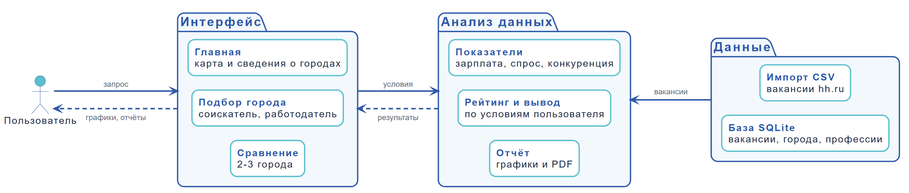
Структура проекта
5 / 9
Notes:
Проект состоит из трёх уровней: интерфейс, включающий главную страницу с картой, подбор города и сравнение; серверная часть, рассчитывающая показатели и рейтинг; база данных с вакансиями.

Slide 6
Материалы
Оборудование
и ПО
Вакансии hh.ru: Датасет «Russian Job Market Vacancies from hh.ru (2026)» [1].
Язык программирования: Python 3.14.
Библиотеки: Flask, SQLite, pandas, Leaflet, PySide6, matplotlib.
Схемы: PlantUML.
Среда разработки: PyCharm.
6 / 9
Notes:
Основной материал проекта: выгрузка вакансий с сайта hh.ru, 129 464 записи, после очистки 99 653. Для сверки будут использованы данные Росстата. Веб-сайт разработан на Python и Flask, данные хранятся в SQLite, карта реализована на Leaflet. При разработке применялся инструмент Claude Code.

Slide 7
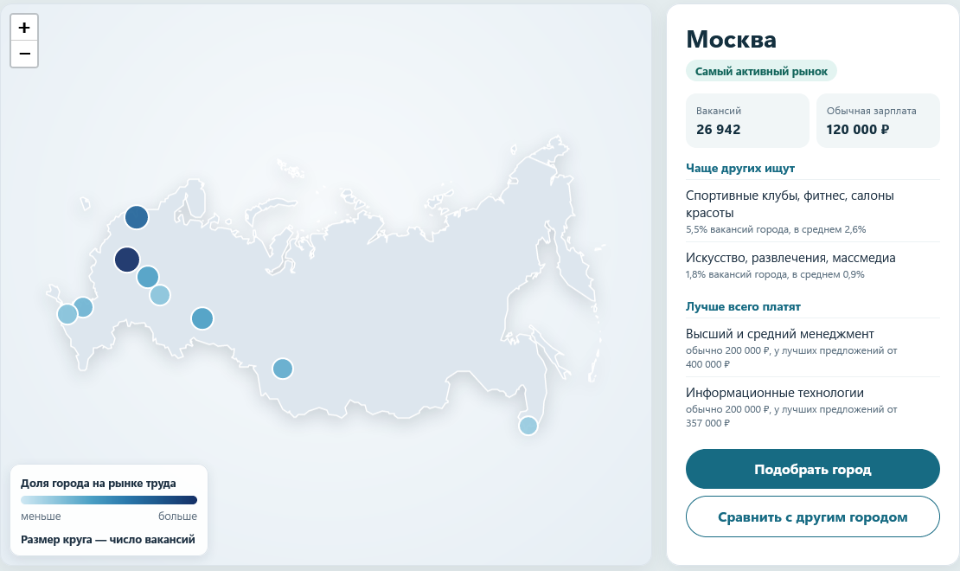
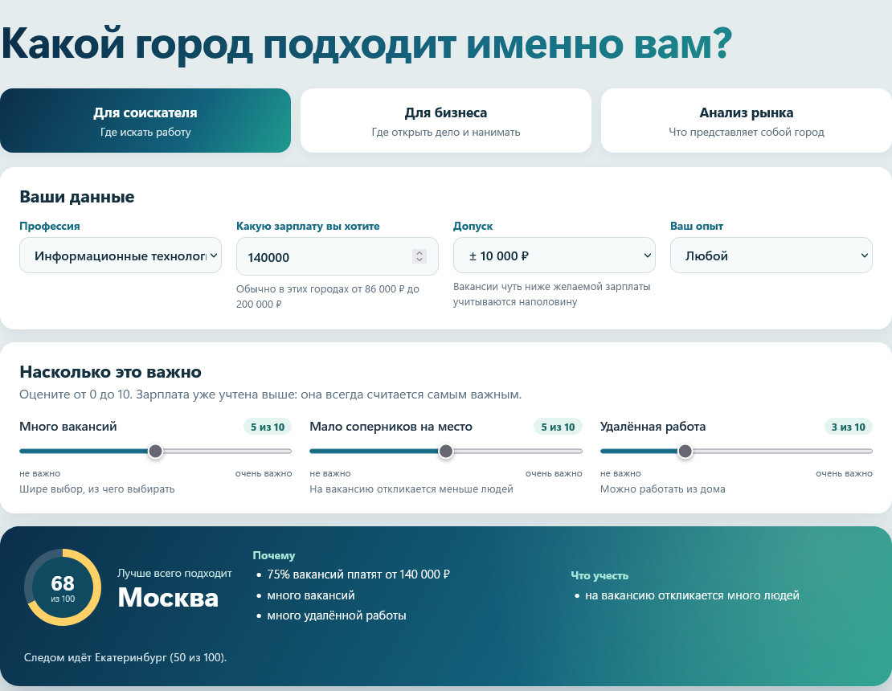
Что будет?
Веб-сервис для анализа рынка труда и подбора города по профессии, заработной плате и опыту.
Действующий прототип: на слайде приведены снимки экрана.
7 / 9
Notes:
Результатом проекта станет веб-сервис для анализа рынка труда и подбора города. Действующий прототип уже создан: на слайде приведены снимки экрана главной страницы с картой и страницы подбора города.

Slide 8
Список использованных источников
1
Russian Job Market Vacancies from hh.ru (2026) // kaggle URL: https://www.kaggle.com/datasets/anastasiavdovina/russian-job-market-vacancies-from-hh-ru-2026?select=hh_vacancies_2026_07.csv (дата обращения: 18.10.2026).
8 / 9
Notes:
Спасибо за внимание. Готовы ответить на вопросы.

Slide 9
Спасибо за внимание!
9 / 9
Notes:
Основной материал проекта: выгрузка вакансий с сайта hh.ru, 129 464 записи, после очистки 99 653. Для сверки будут использованы данные Росстата. Веб-сайт разработан на Python и Flask, данные хранятся в SQLite, карта реализована на Leaflet. При разработке применялся инструмент Claude Code.

